Slide 1
Міксини
Клас Круглороті

Slide 2
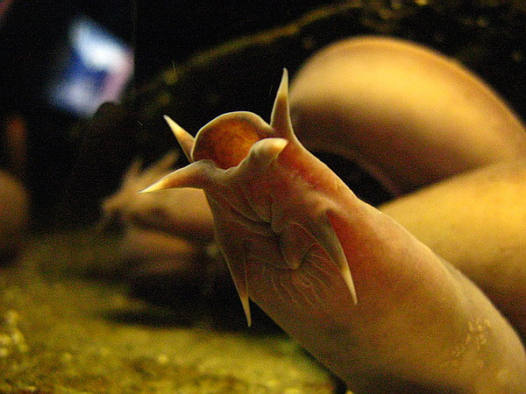
Міксини
Багато особливостей міксин об'єднують їх з міногами. Обидві ці риби є „ живими копалинами ". Вони з'явилися в ті давні часи, коли тільки почали розвиватися кісткові риби. Міксина звичайна - один із санітарів морського дна. Вона веде нічний спосіб життя, вдень зариваючись в мул.

Slide 3
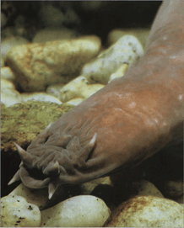
Живлення
Улюбленими ласощами для міксини є такі види риб як тріска, пікша, осетер, скумбрія і оселедець. Нападаючи на свою жертву, міксина прогризає в її тілі дірку, відриваючи при цьому шкіру і м'ясо сильними роговими зубами язика.
Для упору міксина зав'язує своє тіло у вузол. Спочатку вона поїдає нутрощі риби і тільки тоді приступає до м'язів риби. Міксини володіють здатністю протягом багатьох місяців залишатися живими, зовсім не приймаючи їжі.
Міксини харчуються в основному мертвою, ослабленою хворобою рибою, або ж рибою, що потрапила в рибальські сіті або на гачок. Якщо жертва чинить опір, міксина виділяє слиз, який виробляють підшкірні слизові залози. Слиз обволікає зяброву кришку жертви, і вона гине від удушення.

Slide 4
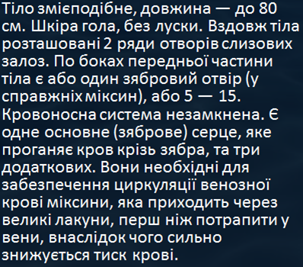
Будова
Ці додаткові серця розташовані у області голови, печінки та хвоста. Вони скорочуються незалежно одне від одного. Осьовий скелет утворений нотохордом. Очі редуковані, знаходяться під шаром клітин шкіри. Міксини практично не бачать, орієнтуються за допомогою органів нюху та дотику. Ротовий отвір оточений двома парами вусиків. Рот має два ряди зубів, які утворені роговою речовиною, що виділяється епітеліальними клітинами.

Slide 5
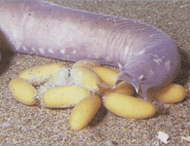
Розмноження
Розвинуті статеві клітини виділяються прямо в порожнину тіла тварини і вже звідти потрапляють у клоаку. Відомо, що запліднення у міксин звичайних є зовнішнім. В залежності від виду, міксини у декілька прийомів відкладають від 12 до 300 яєчок. Звичайна міксина відкладає до 30 яєць за один раз.
Яєчка міксини - подовжено-еліпсоподібної форми, завдовжки до 25 мм, з обох кінців вони забезпечені пучками ниток з гачками на кінцях, завдяки яким можуть прикріплятися одне до одного і, наприклад, до грунту. Крім того, яйця захищені міцною роговою оболонкою.
Розвиток яєчок міксин відбувається без метаморфозу. Це означає, що молоді особини, покидаючи рогову капсулу, незабаром стають подібними до дорослих батьків. Статеве дозрівання у молодих особин настає при довжині 25-28 см. Відомо, що в період розмноження міксини не харчуються.

Slide 6
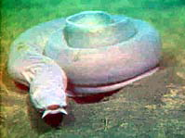
ЧИ ТОБІ ВІДОМО, ЩО...
У власне міксин з обох боків передньої частини тіла знаходиться по одному зовнішньому зябровому отворові.
Поранення у міксини загоюються напрочуд швидко і не гнояться. Ймовірно, це є наслідком антисептичних властивостей слизу.
У міксини тільки один носовий отвір. Він сполучений з порожниною глотки тварини, тому міксина може втягувати воду, що містить кисень, безпосередньо через ніс.
Якщо міксину залишити у відрі морської води, то протягом декількох годин вода загусне від слизу, що виділиться з тіла тварини.
Окрім основного серця, міксина має ще три додаткових серця. Робота додаткових сердець необхідна для циркуляції венозної крові цієї тварини.

Slide 7
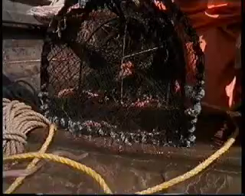

Slide 8
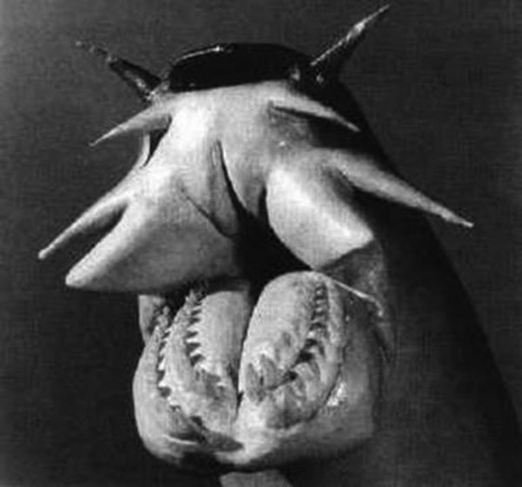
Міксини
Міксина - рідкісний представник хребетних, який не має хребта. У міксини є скелет - у вигляді черепа. Але хребта немає. Цих істот відносять до нижчих хребетних. Тобто вони вже не хробаки, але ще й не риби - попередники риб.
Розселяються міксини в субтропічних і помірних водах всього Світового океану. У Росії їх, наприклад, іноді навіть можна зустріти в Баренцевому морі. Але найбільша різноманітність видів спостерігається біля західного берега Північної Америки.

Slide 9
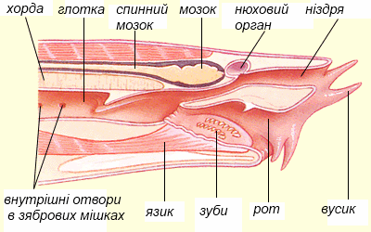
Міксини
Відповідно до досліджень, за останні 300 мільйонів років міксини майже не змінилися. Первісна зовнішність міксин, яка вже давним-давно вийшла з моди серед риб, і огидні звички в харчуванні призвели до того, що люди вважають міксин одним з найогидніших морських чудовиськ. Але це все тільки лише через те, що вона менше за інших схожа на нас, на сучасних істот.
Тіло міксини нагадує тіло величезного черв'яка, з півметра в довжину. Міксина-голіаф, буває, досягає розміру в 127 сантиметрів. Міксина є чи не єдиним істотою на Землі, яка може сама себе зав'язувати у вузол.
Тепер подивимося, що у міксини всередині. У неї чотири серця, два мозка і одна ніздря. Але очей у міксини - стільки ж, скільки у нас, у хребетних - два. Правда, вони досить примітивні. Міксини за допомогою таких очей можуть бачити світло, але не конкретне зображення.
У деяких видів міксини на сто самок доводиться всього лише один самець. Представники ж інших видів і зовсім - гермафродити. Так що виживання міксини ніщо не загрожує, навіть якщо «мужики переведуться».

Slide 10
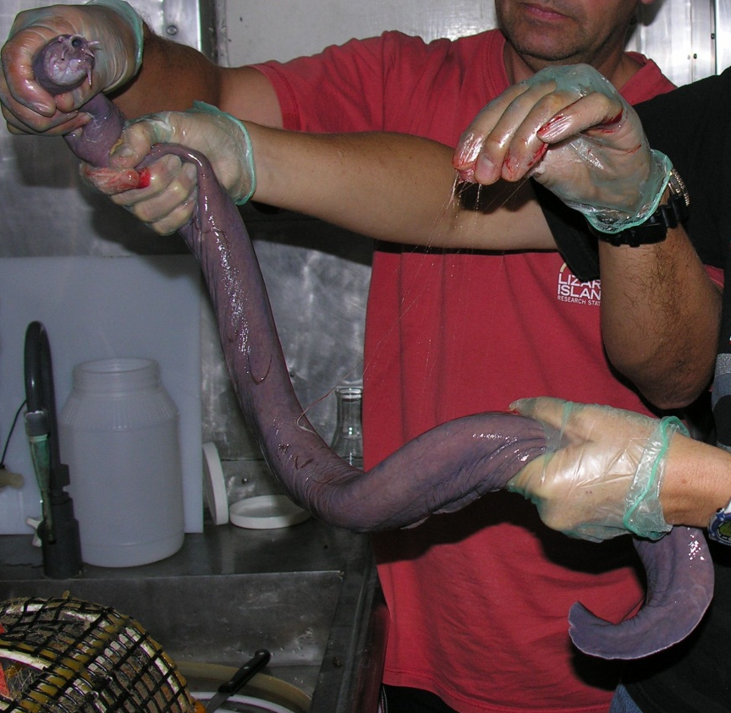
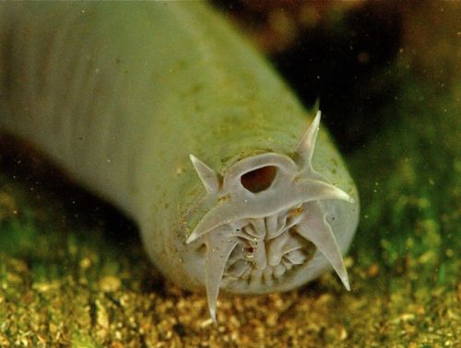
Міксини

Slide 11
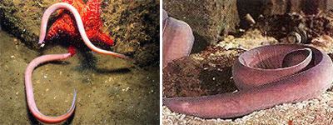
Європейська міксина, тихоокеанский п’явкоріт

Slide 12
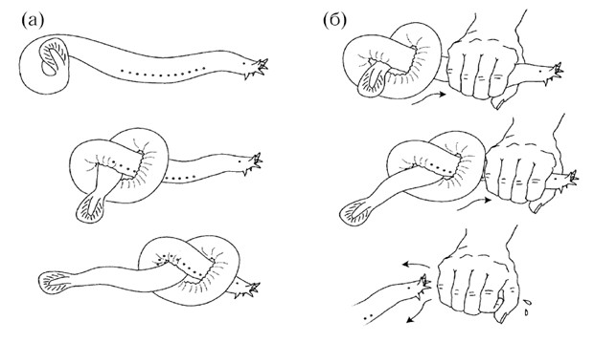
Як міксина зав’язує себе у вузол

